Slide 1
Unity: Desenvolvimento de Jogos e Aplicações Interativas
Por João Galeazzi

Slide 2

Unity é uma das engines de desenvolvimento mais utilizada para criar jogos e aplicações interativas.
Suporte multiplataforma
Visual Scripting
Editor visual intuitivo

Slide 3
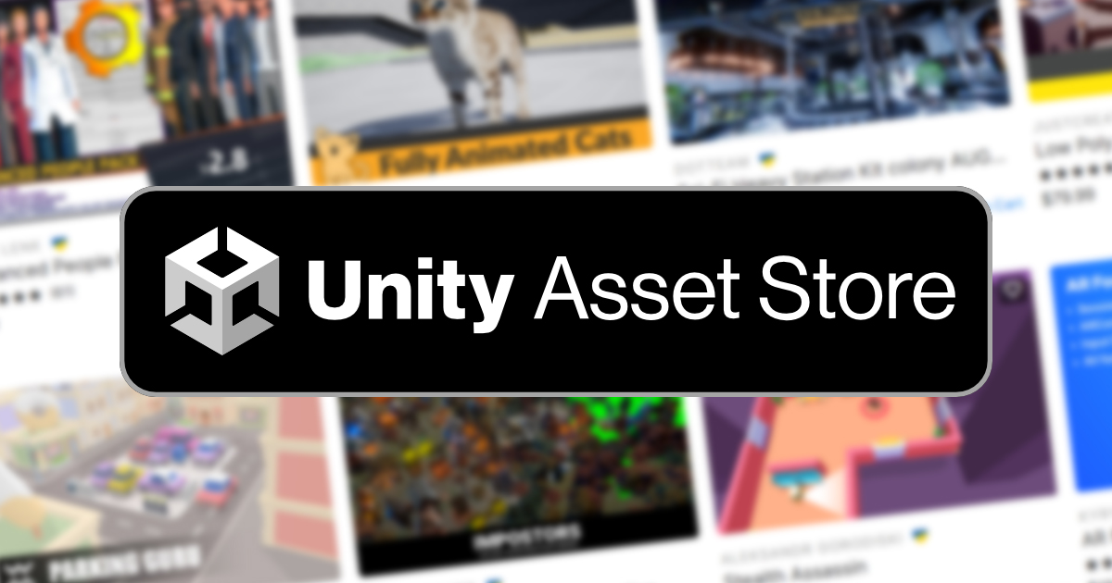
2005: Lançamento da Unity
2008: Suporte multiplataforma ampliado
2010: Lançamento do Unity Asset Store
Hoje: Uma das engines mais usadas no mundo

Slide 4

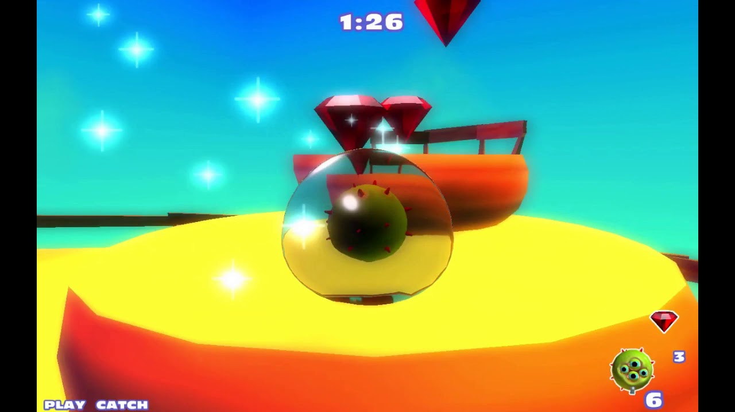
GooBall 2005 - Primeiro jogo feito em Unity

Slide 5
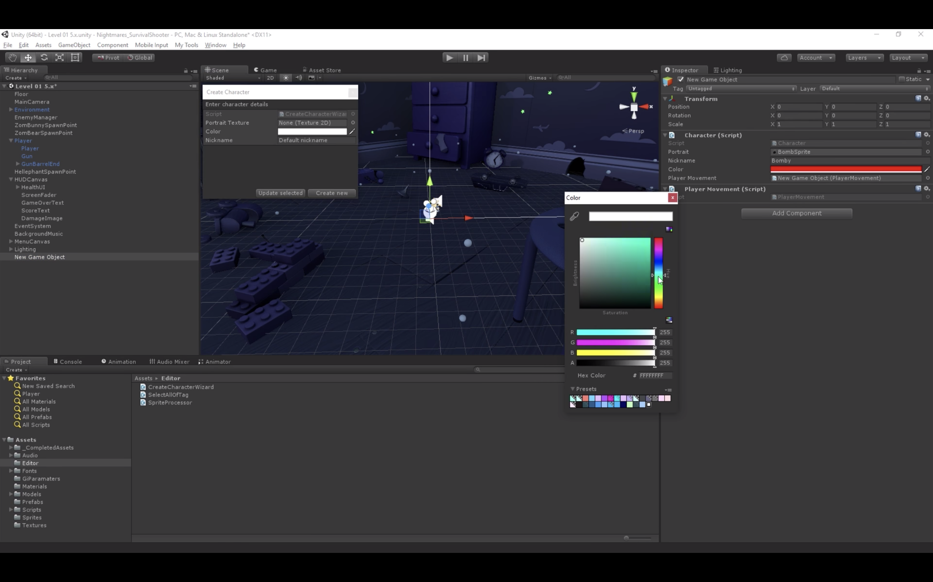
Editor Visual: Interface intuitiva para criação e manipulação de objetos.
Motor Gráfico 2D/3D: Suporte completo para gráficos 2D e 3D.
Física e Colisão: Sistema robusto de simulação física.
Scripting: Programação em C# para controlar o comportamento do jogo.

Slide 6
Etapas do Fluxo de Trabalho:
Projeto: Define-se o nome do projeto e as plataformas-alvo.
Assets: Importação de recursos como modelos 3D, texturas, sons e scripts. Os assets são a base visual e auditiva do jogo.
Cenas: Organização e design dos níveis e ambientes. Cada cena representa um nível ou uma parte do jogo.
Scripts: Implementação da lógica e da interatividade do jogo. Usando C#, scripts controlam desde o movimento dos personagens até a interface do usuário.
Build: Compilação do projeto para diferentes plataformas, garantindo que o jogo ou aplicação funcione de forma otimizada em cada dispositivo.

Slide 7
Plataformas Suportadas:
PC e Mac: Desenvolvimento para desktop com alta performance gráfica.
Consoles: Suporte nativo para PlayStation, Xbox e Nintendo Switch.
Mobile: Publicação para iOS e Android, com otimização para dispositivos móveis.
Web e VR/AR: Suporte para jogos em navegador e experiências de realidade virtual e aumentada.

Slide 8

Jogos famosos feitos com Unity

Slide 9
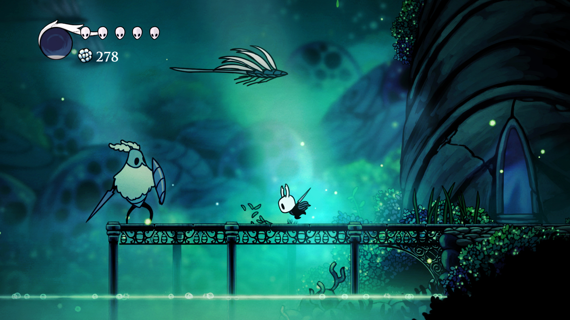



Slide 10
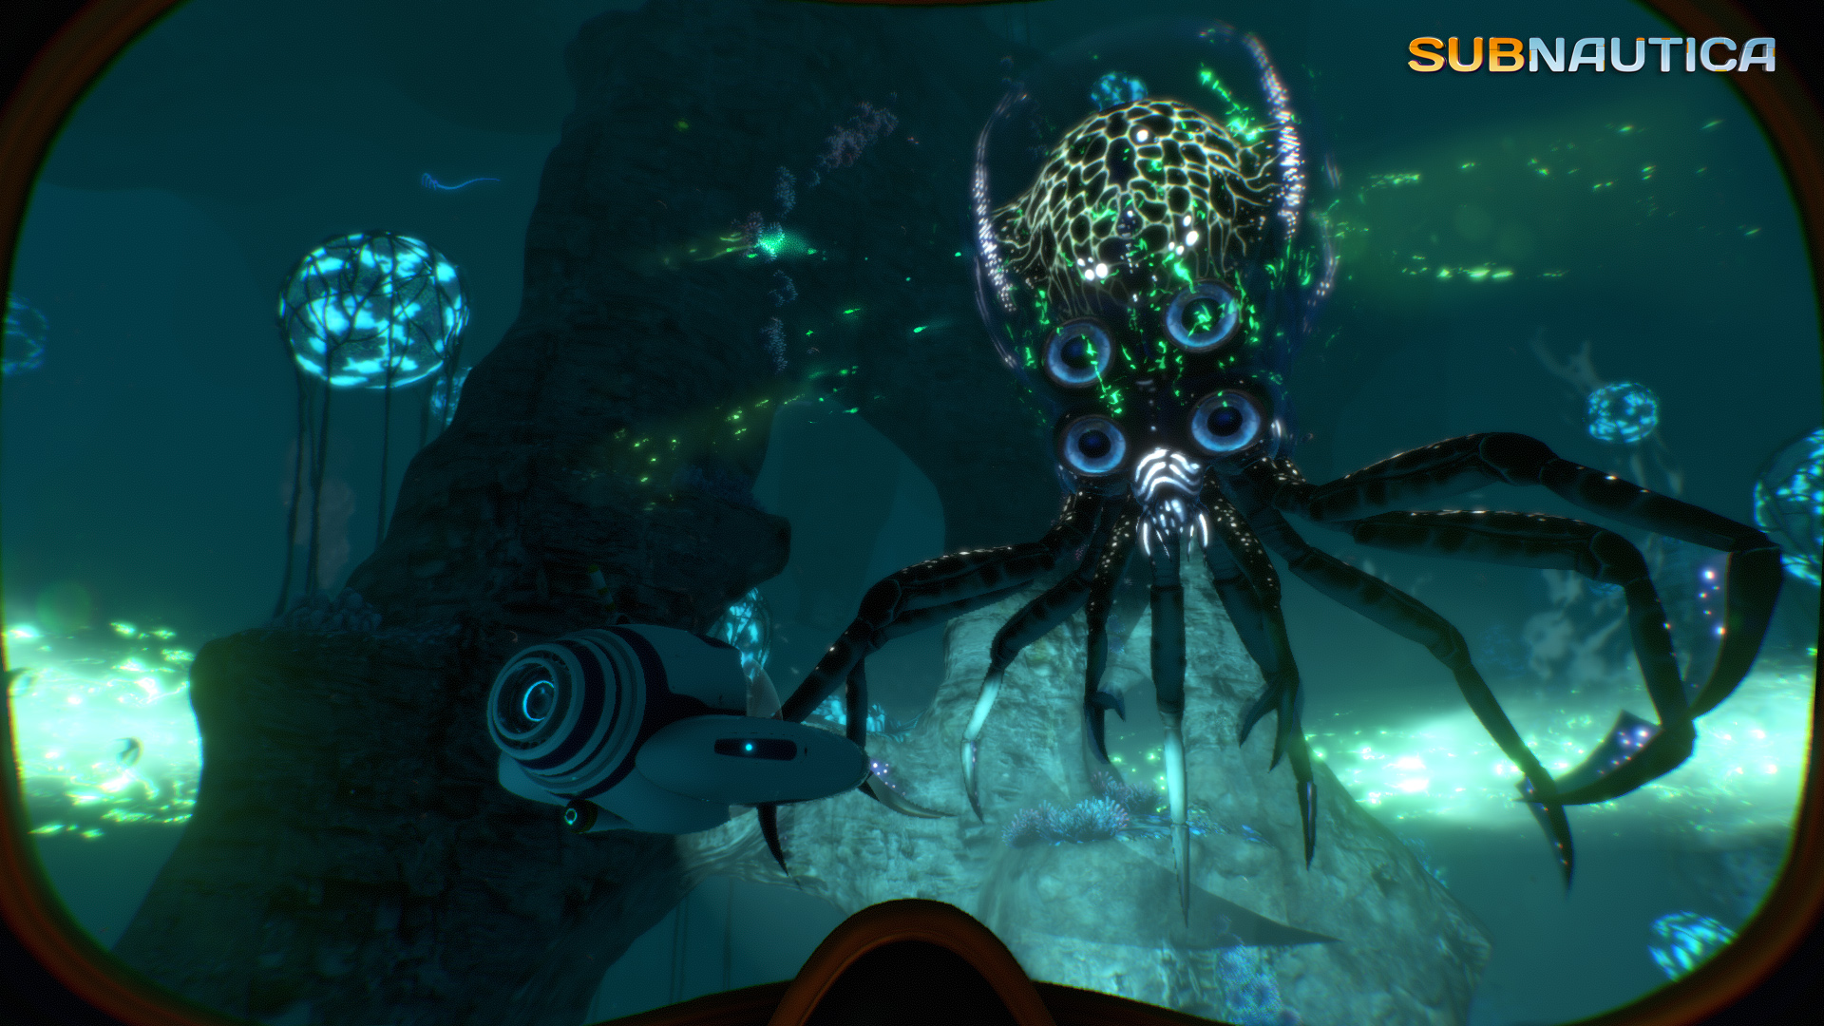
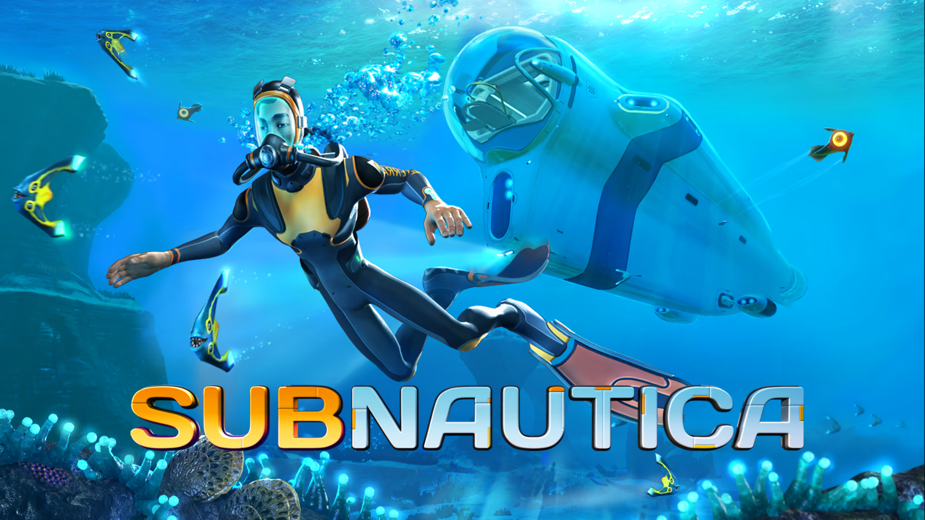
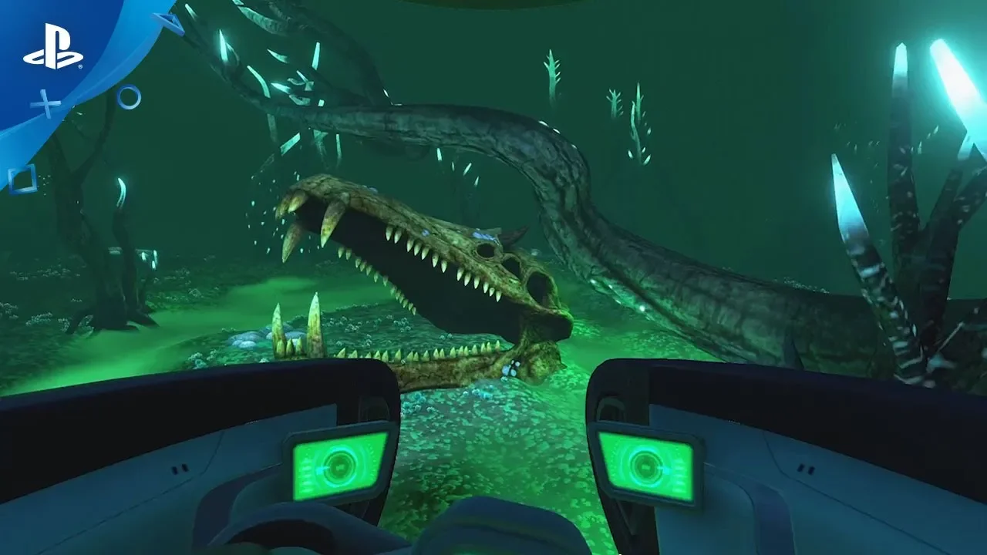

Slide 11




